Slide 1

Yara workshop part 1
Malware hunting with patterns

Slide 2
Détection a l’aide des signatures
01

Slide 3



Détection des malwares
Nouvelles variantes
Détection traditionnelles
échouent
Ecart d'analyse

Slide 4


Comment ça fonctionne
Hello World!
48 65 6c 6c 6f 20 57 6f 72 6c 64 21 0a
Hash function (MD5)
5eb63bbbe01eeed093cb22bb8f5acdc3

Slide 5
Comment ça fonctionne
Hello World.
48 65 6c 6c 6f 20 57 6f 72 6c 64 2e 0a
Hash function (MD5)
3c4292ae95be58e0c58e4e5511f09647

Slide 6
Comment ça fonctionne
Hello World!
48 65 6c 6c 6f 20 57 6f 72 6c 64 21 0a
Pattern

Slide 7
Comment ça fonctionne
Hello World!
48 65 6c 6c 6f 2c 20 59 61 72 61 21 0a
Pattern

Slide 8

Yara
YARA est un utilitaire open-source conçu pour la comparaison de motifs (pattern-matching)
Fonctionne avec des règles qui contiennent des motifs (patterns)
Comprend une logique conditionnelle pour élaborer des règles qui correspondent à certains motifs tout en en excluant d'autres.
Largement adopté par la communauté de la sécurité

Slide 9



Yara
Standalone
Security Tools
Yara
ClamAV
Extensible
Analysis Tools
Yara-Python
Volatility

Slide 10

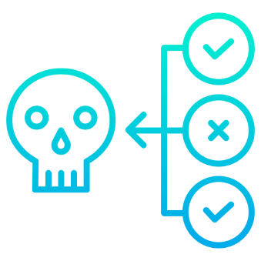

USE CASES
Classification des Artefacts (Triage)
Identification de signature malicieuse (IOC)
La chasse à l'échelle (Hunting)

Slide 11

Qui utiliSe yara ?
Incident Responder
Forensic Analyst
SOC Analyst
Malware Analyst

Slide 12

Les règles yara (rules)
Les règles sont au cœur de YARA
Permettront la codification des motifs (patterns)
Une syntaxe standard de création
Sont portables

Slide 13
Anatomie d’une règle yara
rule demo_rule : tag
{
meta :
description = « Rule exemple »
thread_level = 3
in_the_wild = true
strings :
$a = {6A 8D 91}
$b = {8D 4D B0}
$c = « UVODFRYSI »
condition :
$a or $b or $c
}

Slide 14
Anatomie d’une règle yara
rule demo_rule : tag
{
meta :
description = « Rule exemple »
thread_level = 3
in_the_wild = true
strings :
$a = {6A 8D 91}
$b = {8D 4D B0}
$c = « UVODFRYSI »
condition :
$a or $b or $c
}

Slide 15
Anatomie d’une règle yara
rule demo_rule : tag
{
meta :
description = « Rule exemple »
thread_level = 3
in_the_wild = true
strings :
$a = {6A 8D 91}
$b = {8D 4D B0}
$c = « UVODFRYSI »
condition :
$a or $b or $c
}

Slide 16
Anatomie d’une règle yara
rule demo_rule : tag
{
meta :
description = « Rule exemple »
thread_level = 3
in_the_wild = true
strings :
$a = {6A 8D 91}
$b = {8D 4D B0}
$c = « UVODFRYSI »
condition :
$a or $b or $c
}

Slide 17

Definition des motifs (pattern definition) avec modificateurs
Permet de définir des motifs plus complexes.
Définir les motifs comme des multiples chaînes
de caractères (strings)
Chaînes hexadécimales
Expressions régulières

Slide 18
Modificateurs de chaînes de caractères (strings modifiers)
Motifs | Modificateur | Exemple
$pattern = « HeLLo » | nocase | Hello, hello, HELLO
$pattern = « hello » | fullword | Hello!, HelloWorld
$pattern = « hello » | wide | h.e.l.l.o
$pattern = « hello » | ascii | hello

Slide 19
Chaînes hexa
Motifs Examples
_________________________________________________________
Wildcards $pattern = {48 65 6c ?? 6f} Hello, Hel1o
Jumps $pattern = {48 65 [1-3] 6f} Helo, Helllo, Hellllo
Alternatives $pattern = {(48|68) 65 6c 6c 6f} Hello, hello

Slide 20
DEMO 1
01

Slide 21

Identification des artefacts malicieux
Identifier et extraire des motifs qui pourront être
utilisés pour élaborer des règles
Exploiter les modules de Yara
Tirer parti des générateurs de règles

Slide 22

Comprendre la structure des fichiers
La structure typique d'un fichier comprend un en-tête (header) et un corps (body)
L'en-tête contient des informations sur le type de fichier et d'autres paramètres. Ces informations sont utilisées par le programme pour analyser le fichier.
Le corps du fichier contient les données proprement dites. Selon le format du fichier, il peut être divisé en plusieurs sections.

Slide 23
Comprendre l’en-tête des fichiers
Le type de fichier est spécifié par les premiers octets au début du fichier - également connus sous le nom de nombre magique (magic number) ou d'octets magiques.
Ils peuvent être utilisés comme motifs(patterns) pour construire des règles qui identifient les types de fichiers spécifiques.

Slide 24
Magic numbers
Documents/Achives
Portable Executable
50 4B 03 04 docx
pptx
xlsx
zip
4D 5A exe
dll
Images
D0 CF 11 E0 A1 B1 1A E1 doc
xls
ppt
vsd
89 50 4E 47 png
FF D8 jpg
42 4D bmp

Slide 25
Le corps du fichier - IOCs
Network-based IOC
Host-based IOC
Other IOC
IP address
URL
Filenames
File paths
Registry keys
PDB File
Mutex
Encoded/Encryptes
strings

Slide 26
Extraire des motifs
Les artefacts dans notre champ d'application sont
sous la forme de chaînes de caractères (strings)
- Outil qui extrait des chaînes de caractères
On a besoin aussi d’un outil pour explorer la structure
binaire des fichiers
- Un éditeur hexa

Slide 27
outils
Linux | Windows
Strings – outil natif strings – outil distribué avec
Sysinternals
Bless – outil natif
Hexdump – outil natif
Pestr – fait partie du pev tools HxD – ou n’importe quel edieur
hexa
Floss - désobfuscation
automatique des strings

Slide 28
Commandes pratiques
Strings -n 8 <filename> l'option -n peut identifier des
séquences de caractères ayant la longueur
minimale spécifiée.
Strings –el <filename> utilisé pour identifier les chaînes de caractères
Unicode. Celles-ci sont représentées par
deux octets par caractère (format little endian)
Hexdump –C <filename> permet d'afficher les caractères hexa et ascii.

Slide 29
DEMO 2
01

Slide 30

Les modules yara
Fournit une couche d'abstraction pour la définition
des motifs en étendant les capacités natives de Yara
Simplifie le processus de détection à l’aide des
motifs préparés et testés à l’avance
Disponibles depuis la version 3.0 de Yara
Pas de compatibilité déscendente

Slide 31
Modules yara de base
PE
Hash
Elf
Magic

Slide 32
Modules yara de base
Cuckoo
Math
Time
Dotnet

Slide 33
UTILISER LES MODULES
rule portable_executable
{
meta :
description = « Portable Executable »
strings :
$mz = {4D 5A}
condition :
$mz at 0
}

Slide 34
UTILISER LES MODULES
import « pe »
rule portable_executable
{
meta :
description = « Portable Executable »
strings :
$mz = {4D 5A}
condition :
$mz at 0 and not pe.is_dll()
//$mz at 0 and not pe.characteristics & pe.DLL
}

Slide 35

Génerateurs de règles
Analysent un binaire et génèrent une règle
YARA correspondante
Prennent en charge les listes blanches
composées de binaires et motifs propres
Livrés avec une base de données de
motifs génériques
YarGen - un outil très populaire

Slide 36
DEMO 3
01

Slide 37
COMparer les techniques
Règles auto-génères Règles manuelles
Offrent l'avantage de pouvoir Peut prendre beaucoup de temps
générer rapidement des règles
pendant un incident
Cela peut devenir trop Contrôle fin des motifs et détections.
générique ou trop spécifique

Slide 38

Améliorer sa technique
Utiliser les deux techniques
Utiliser la génération automatique pour le triage
Réglage fin manuel après analyse

Slide 39

La chasse aux artefacts
Relève de l'analyse statique
Flux de travail typique
Outils qui aident à analyser les binaires
Codifier tous les artefacts pertinents dans une règle.

Slide 40
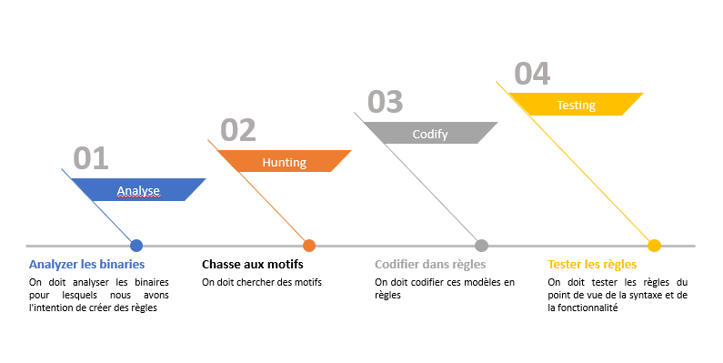
WOrkflow

Slide 41
Construire une règle
Motif binaire
identifié
Strings, nom fichier,
chemin fichier, urls, ip
Identification
du fichier
Metadonnées (type,taille,etc)
REGLE
Etablir les motifs à identifier
Logique

Slide 42
HOmework
Accédez au dossier « homework ». Avec un éditeur hexa de votre choix, écrivez
3 règles YARA pour détecter les fichiers zip, 7z et rar ainsi qu’une unique règle
globale.
Vous pouvez utiliser la section « condition » pour les match ou
des strings avec un offset spécifique. Il peut y avoir plusieurs solutions.
Les solutions seront notés avec 5 points / règle.
Bonus d’un point si réponse à la question :
« Laquelle de ces quatre règles est plus efficiente ? »
Prérequis :
Conversion héxa/décimal
Utilisation des outils strings, hexdump, bless
Identification des « nombres magiques » :
https://www.garykessler.net/library/file_sigs.html
A rendre dans une semaine.

